Slide 1

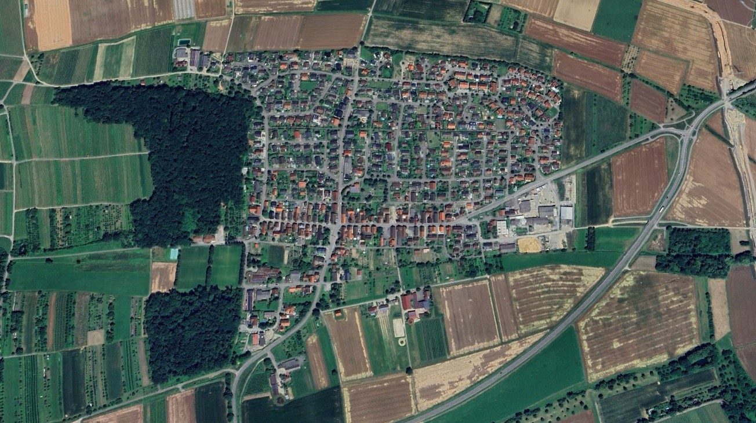

Hydraulische Betrachtung des Mischwasserhauptsammlers im Zuge der OD Zabergäu- und
Waldenserstraße

Slide 2
Veranlassung
Geplante Maßnahme:
Sanierung der OD Nordhausen (Zabergäustraße und Waldenser Straße)
⇒ In diesem Zuge:
Hydraulische Optimierung der dort vorhandenen Mischwasserkanäle
durch Realisierung der bereits im AKP Nordhausen 2011 vorgesehenen Kanalauswechselungen.
Überrechnung AKP Nordhausen

Slide 3
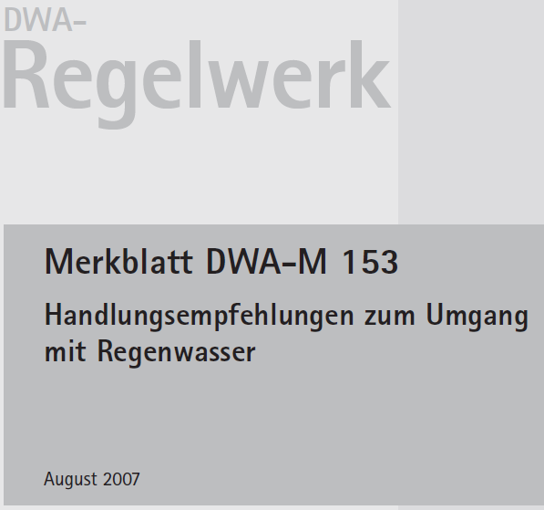
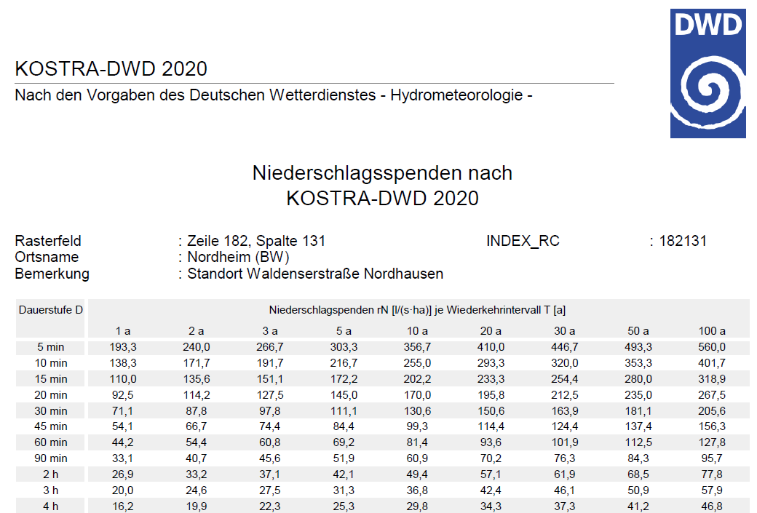
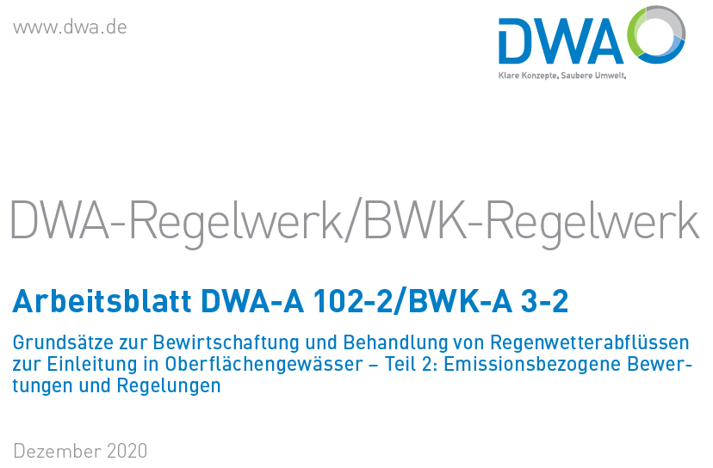
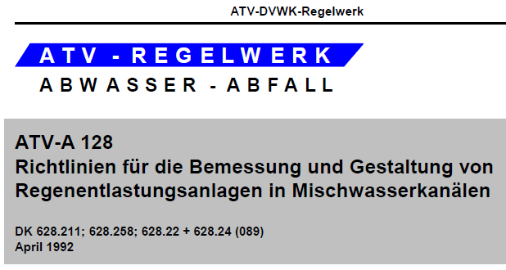
Veranlassung
Aktuell gültiger AKP Nordhausen 2011:
zwischenzeitlich aktualisierte Regenreihen (KOSTRA DWD 2000 → 2020)
Neubewertung der Einzugsgebiete aufgrund des neuen Regelwerkes
(DWA-M 153 → DWA-A 102)
Führt zu erhöhten Niederschlagabflussmengen
Überrechnung AKP Nordhausen

Slide 4
Veranlassung
AKP Überrechnung
⇒ Überprüfung ob die damals vorgeschlagenen Rohrdimensionen ausreichend sind
Überrechnung AKP Nordhausen

Slide 5
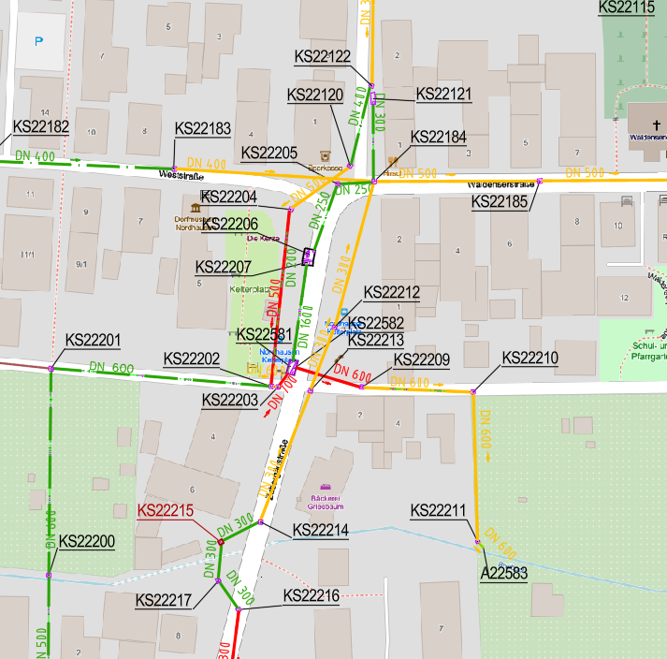
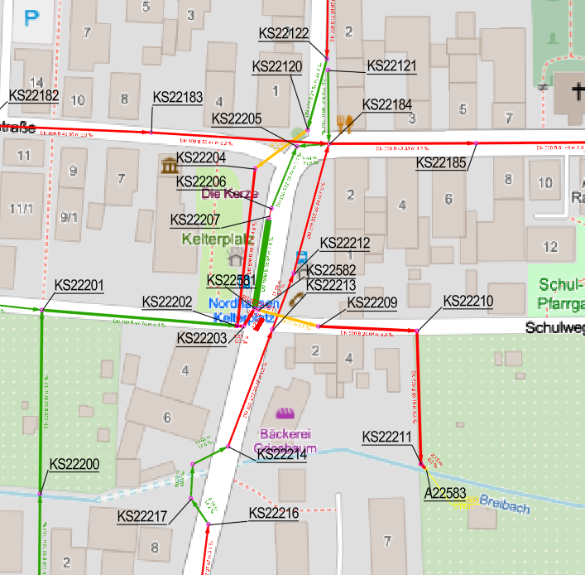
Vergleich der überlasteten Haltungen i.B. Zabergäustraße
AKP 2011
Überrechnung AKP
Überrechnung AKP Nordhausen

Slide 6
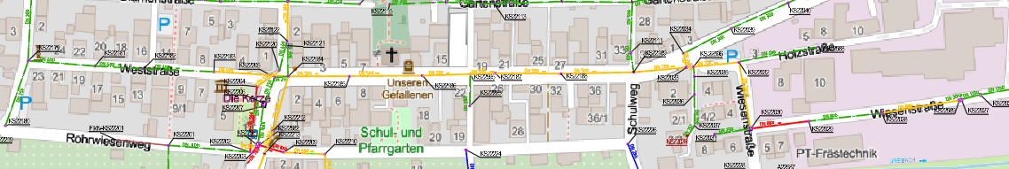
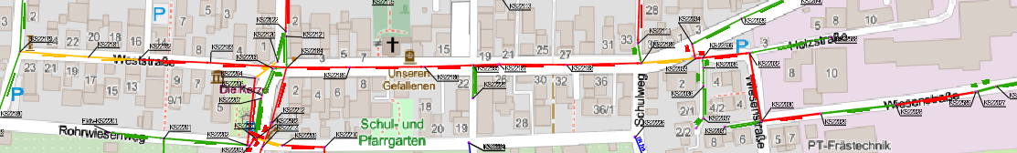
Vergleich der überlasteten Haltungen i.B. Waldenserstr.
AKP 2011
Überrechnung AKP
Überrechnung AKP Nordhausen

Slide 7
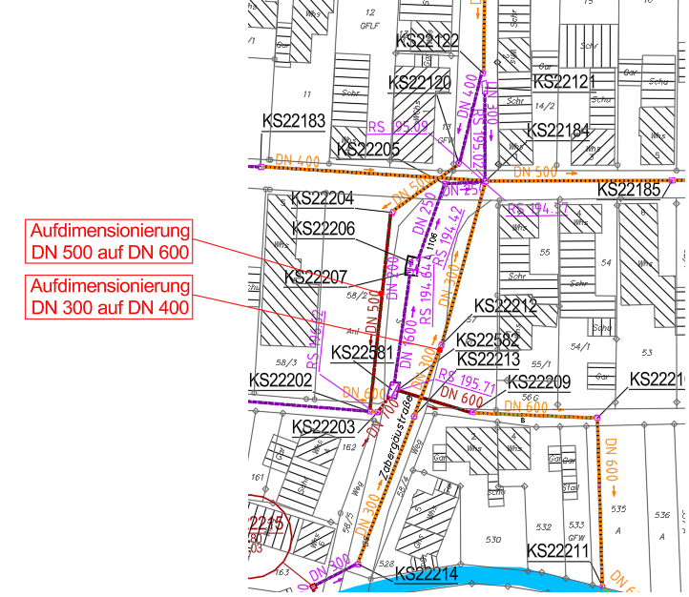
vorgesehene Entwässerungskanalarbeiten
Zabergäustraße
In diesem Bereich sind Kanalauswechslungen auf
Grundlage des AKP 2011 im Zuge der
Maßnahme Sanierung der OD Nordhausen vorgesehen.
Überrechnung AKP Nordhausen

Slide 8
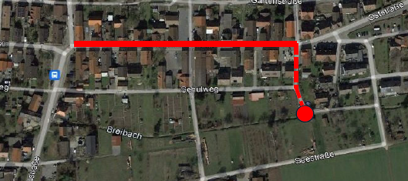
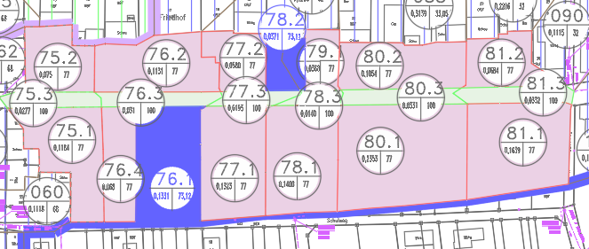
vorgesehene Entwässerungskanalarbeiten
Waldenser Straße
Herstellung einer Rückhaltung und Behandlung der Oberflächenwässer vor der Einleitungsstelle Bach (violette Trasse)
Erneuerung der Hausanschlussleitungen der MW-Kanalisation von Hauptkanal bis Grundstücksgrenze
Neubau eines RW-Kanals parallel zum vorhandenen
MW-Kanal
Abtrennung der Straßenoberflächenentwässerung
vom MW-Kanal
Entwässerung der blau schraffierten Grundstücke aufgrund von Abbruch der Altbauten bzw. Neubauprojekten jetzt im Trennsystem
Überrechnung AKP Nordhausen

Slide 9
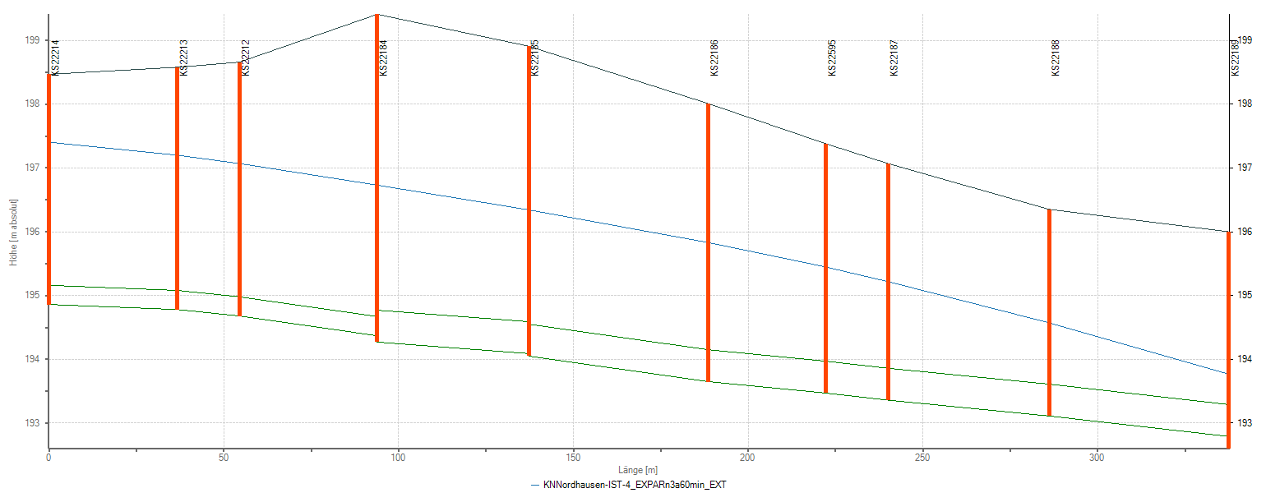
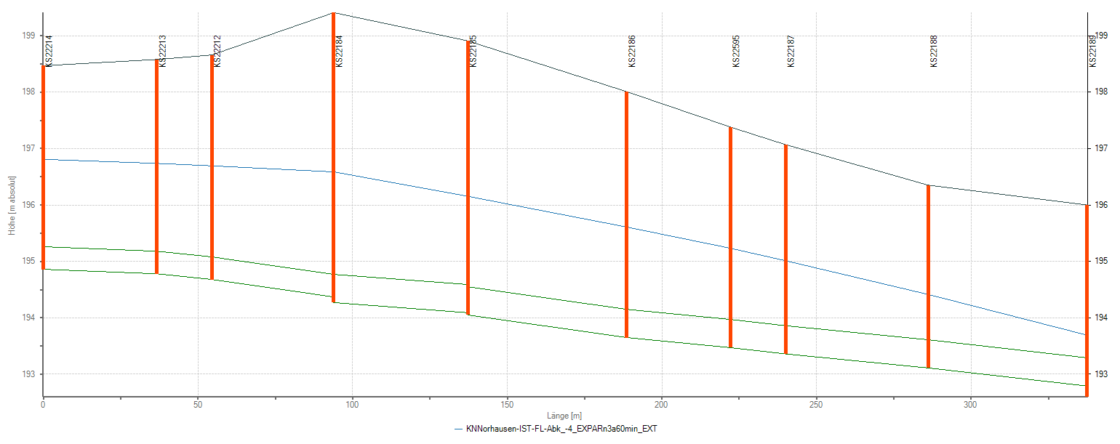
Vergleich der Haltungen AKP 2011 – Planungszustand: hydraulischer Längsschnitt
AKP 2011
Nach Umsetzung der vorbeschriebenen Maßnahmen
RL 7.1 Bestand
RL 7.3 mit Aufdimensionierung gem. Planung OD
Überrechnung AKP Nordhausen

Slide 10
Variantenausarbeitung
Da durch die geplanten, zuvor beschriebenen Maßnahmen nur eine geringfügige Verbesserung der hydraulischen Situation in der Waldenserstraße erzielt wird, wurden diverse Berechnungsvarianten (hydrodynamische Rechenläufe, nachfolgend RL genannt) durchgeführt, um die hydraulische Situation langfristig zu optimieren.
Die Ergebnisse der signifikanten RL werden nachfolgend dargestellt und erläutert.
Überrechnung AKP Nordhausen

Slide 11
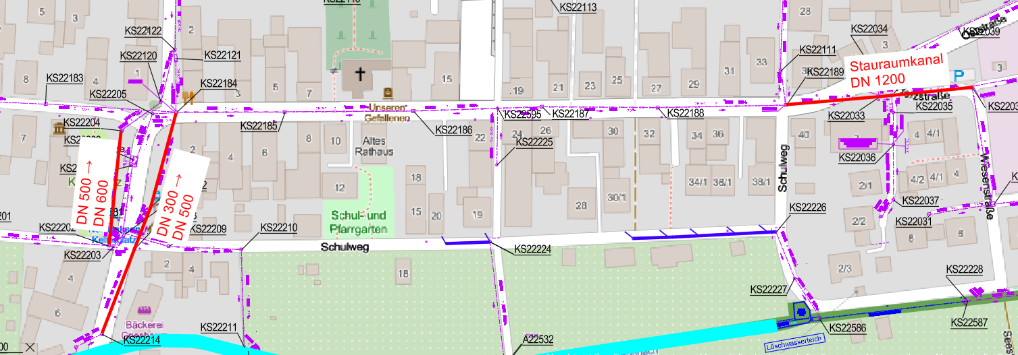
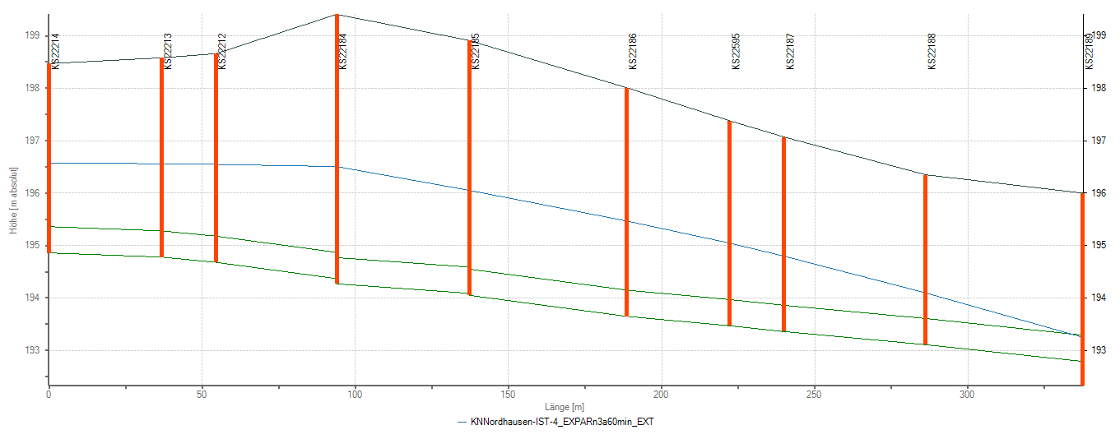
RL 7.6
Geplante Maßnahmen:
Auswechslung Haltung 22204
von DN 500 auf DN 600
Auswechslung Haltungen
22212-22214
von DN 300 auf DN 500
Rohrspeicher DN 1200 zwischen Schacht 22189 – 22032
Überrechnung AKP Nordhausen

Slide 12
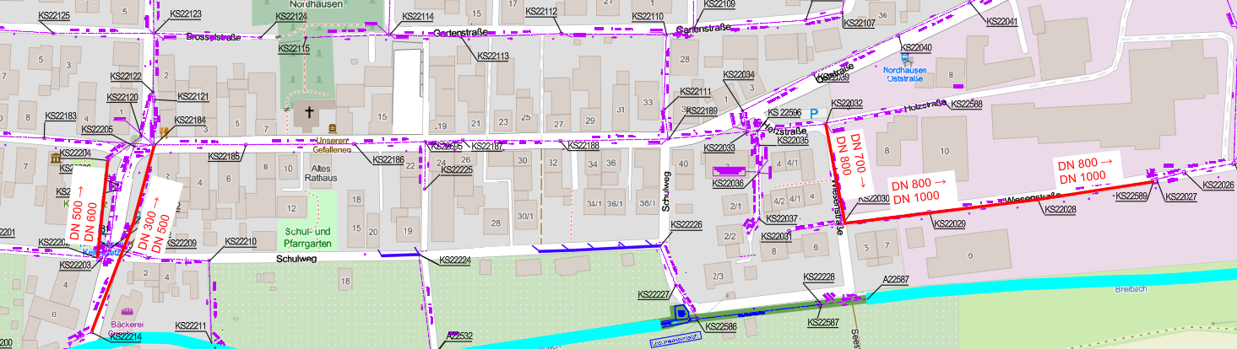
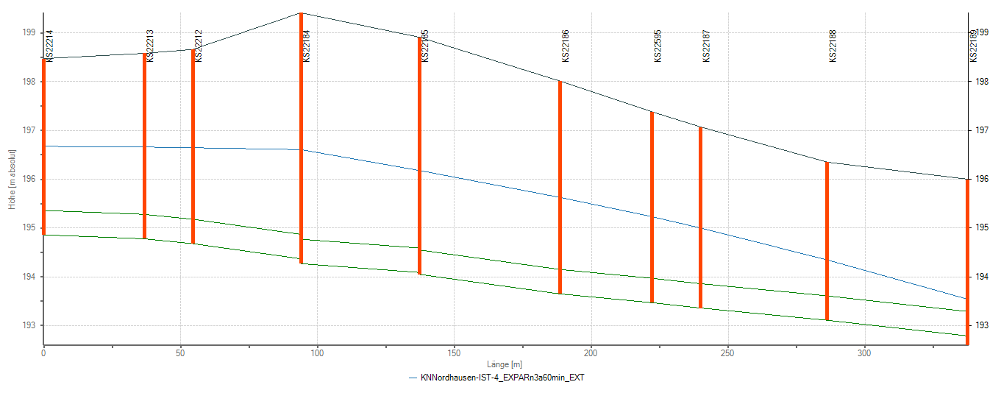
RL 7.7
Geplante Maßnahmen:
Auswechslung Haltung 22204
von DN 500 auf DN 600
Auswechslung Haltungen
22212-22214
von DN 300 auf DN 500
Aufdimensionierung der
Haltungen
22032 von DN 700 auf DN 800 + 22028 – 22030 von DN 800 auf
DN 1000
Überrechnung AKP Nordhausen

Slide 13
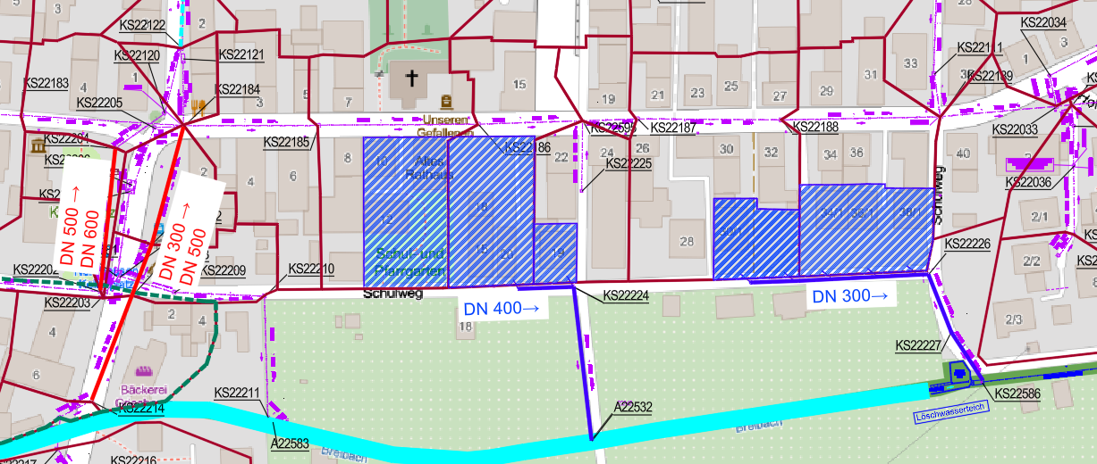
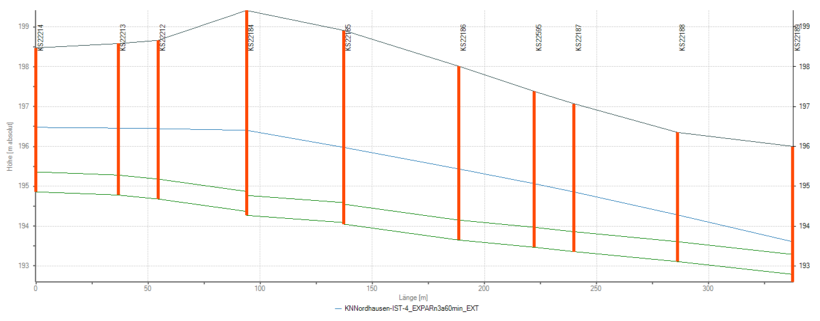
RL 7.8
Geplante Maßnahmen:
Auswechslung Haltung 22204
von DN 500 auf DN 600
Auswechslung Haltungen
22212-22214
von DN 300 auf DN 500
Flächenabkopplung Schulweg
Überrechnung AKP Nordhausen

Slide 14
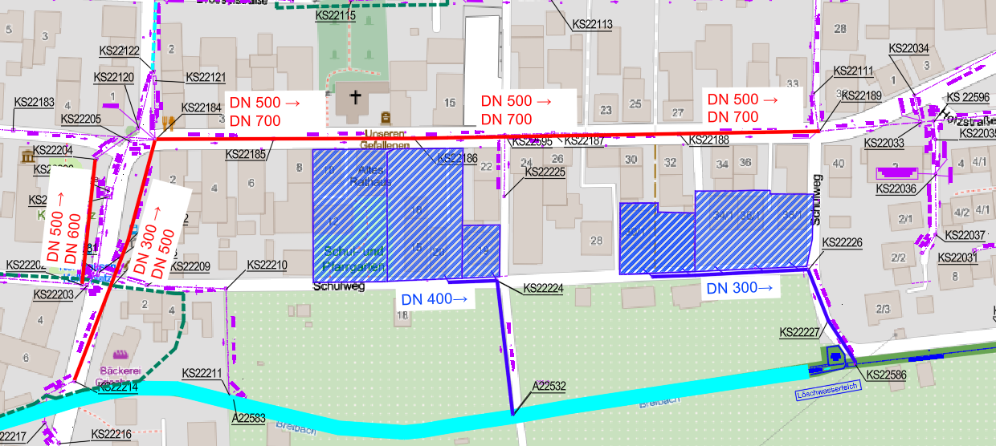
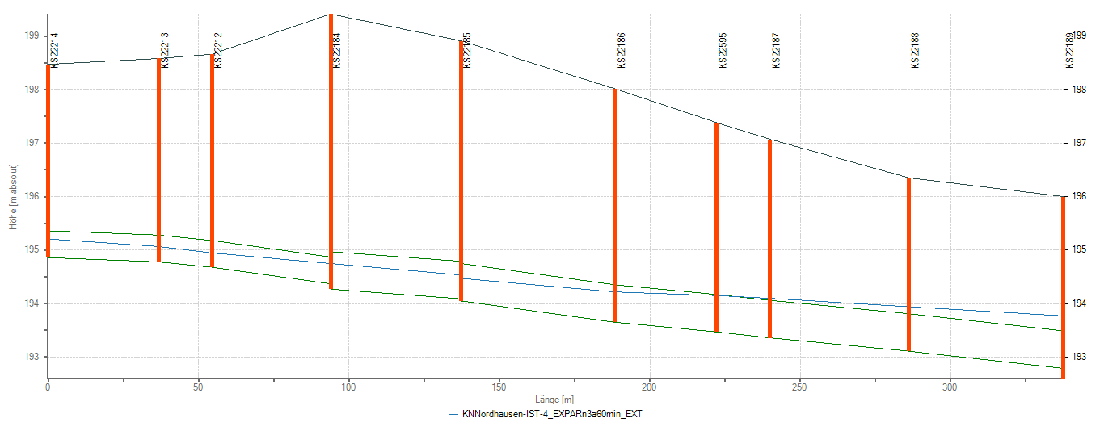
RL 7.9
Geplante Maßnahmen:
Auswechslung Haltung 22204
von DN 500 auf DN 600
Auswechslung Haltungen
22212-22214
von DN 300 auf DN 500
Flächenabkopplung Schulweg
Aufdimensionierung der Haltungen Waldenserstraße 22184-22188 von DN 500 auf DN 700
Überrechnung AKP Nordhausen

Slide 15
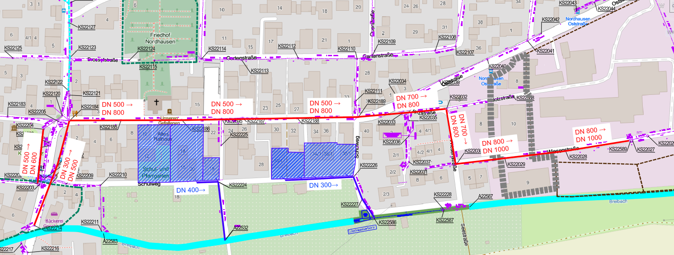
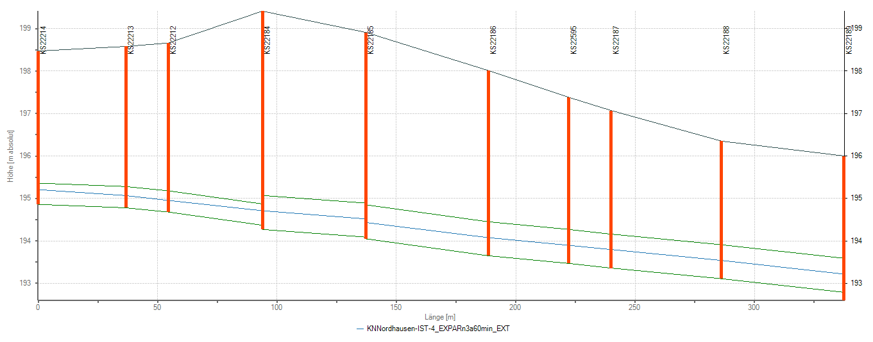
RL 7.10
Geplante Maßnahmen:
Auswechslung Haltung 22204
von DN 500 auf DN 600
Auswechslung Haltungen
22212-22214
von DN 300 auf DN 500
Flächenabkopplung Schulweg
Aufdimensionierung der Haltungen Waldenserstraße 22184-22188 von DN 500 auf DN 800
Wiesenstraße 22027 – 22030 von DN 800 auf DN 1000 und 22030-22189 von DN 500/700 auf DN 800
Überrechnung AKP Nordhausen

Slide 16
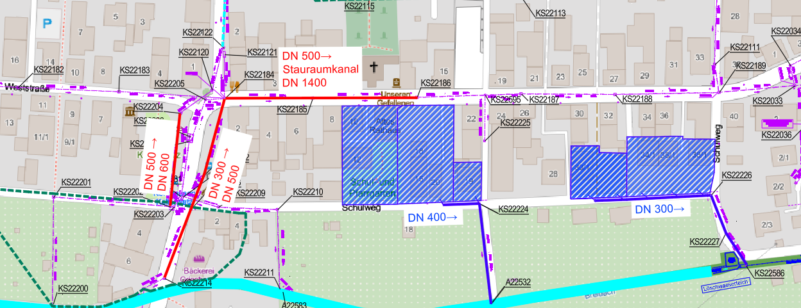
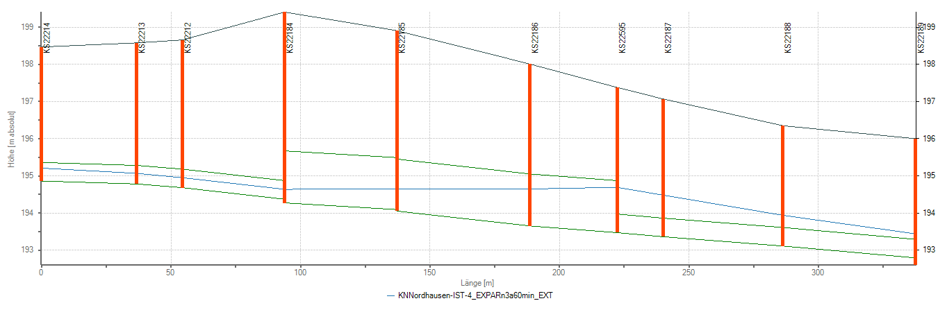
RL 7.11
Geplante Maßnahmen:
Auswechslung Haltung 22204
von DN 500 auf DN 600
Auswechslung Haltungen
22212-22214
von DN 300 auf DN 500
Flächenabkopplung Schulweg
Aufdimensionierung (Rohrspeicher DN 1400) der Haltungen Waldenserstraße 22184-22186
Überrechnung AKP Nordhausen

Slide 17
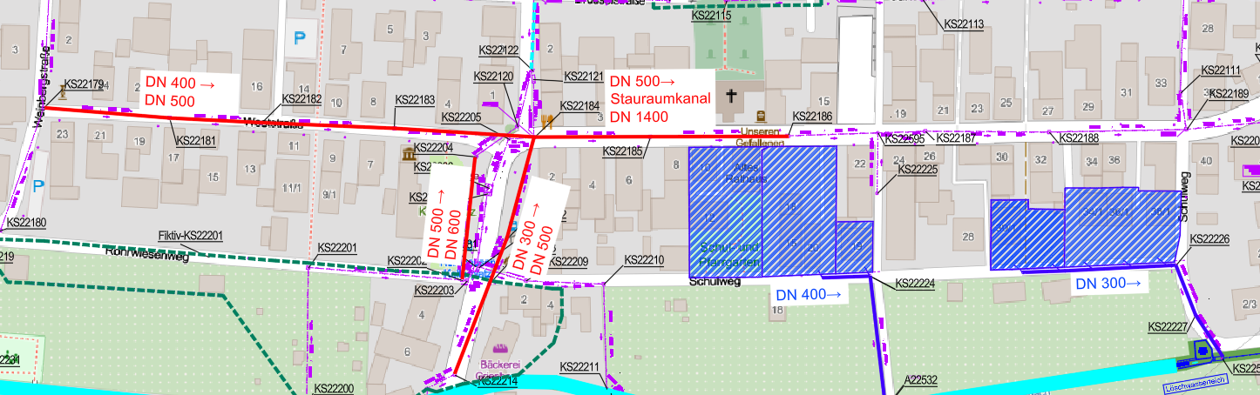
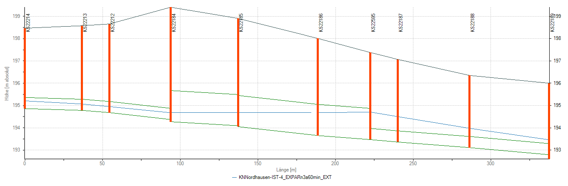
RL 7.12
Geplante Maßnahmen:
Auswechslung Haltung 22204
von DN 500 auf DN 600
Auswechslung Haltungen
22212-22214
von DN 300 auf DN 500
Flächenabkopplung Schulweg
Aufdimensionierung (Rohrspeicher DN 1400) der Haltungen 22184-22186 Waldenserstraße, DN 500
Auswechslung der Haltungen 22179 – 22183 in der Weststraße von DN 400 auf DN 500
Überrechnung AKP Nordhausen

Slide 18
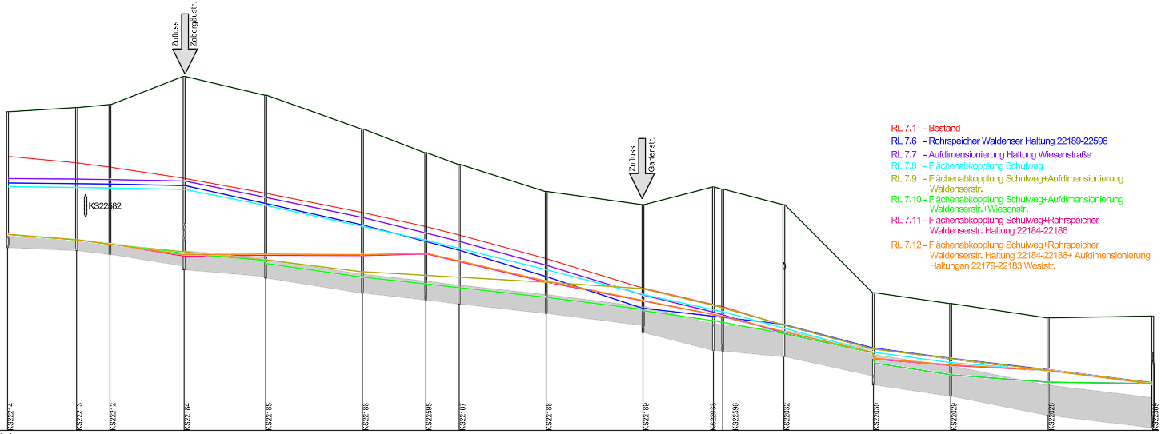
Darstellung aller Berechnungsvarianten im hydraulischen Längsschnitt
Überrechnung AKP Nordhausen

Slide 19
Empfohlene Variante
Empfohlen wird die Variante 7.10, da diese die hydraulisch optimale Lösung darstellt und der durch die ohnehin vorgesehene Straßenerneuerung entstehende Synergieeffekt genutzt werden sollte.
Da diese Variante eine Betrachtung und Optimierung von West- bis Wiesenstraße darstellt, sollte mit der Straßensanierung die Kanalauswechslungen in der Zabergäu- und Waldenserstraße (von Schacht 22184 bis 22189) im Zuge der Sanierung OD Nordhausen realisiert werden und die weiteren dargestellten Auswechslungen sukzessive.
Überrechnung AKP Nordhausen

Slide 20
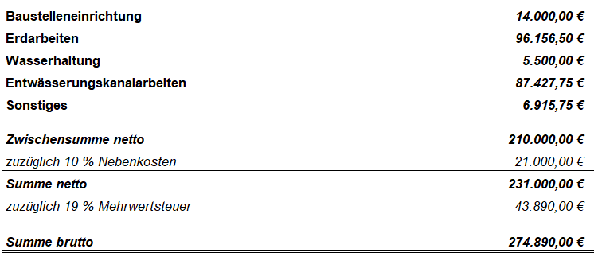
Kosten
Die Kosten beinhalten die Auswechslung des vorhandenen Mischwasserkanals DN 500 in DN 800 (rd. 245 m) in der Waldenserstraße bis Straßenplanum. Die Kosten für die Auswechslungen in der Zabergäustraße sowie Hausanschlüsse wurden nicht berücksichtigt, da diese in der Maßnahme Sanierung OD Nordhausen bereits vorgesehen und enthalten sind.
Überrechnung AKP Nordhausen

Slide 21
Danke für Ihre Aufmerksamkeit!
Überrechnung AKP Nordhausen

